Slide 1
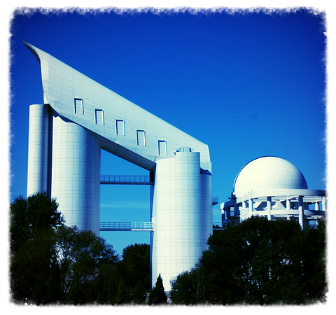
太阳与恒星
Yang Huang (黄样)
SWIFAR, YNU
(云南大学中国西南天文研究所)
https://yanghuang0.wixsite.com/yangh
银河下的郭守敬望远镜 (LAMOST) — 摄影苏晨

Slide 2
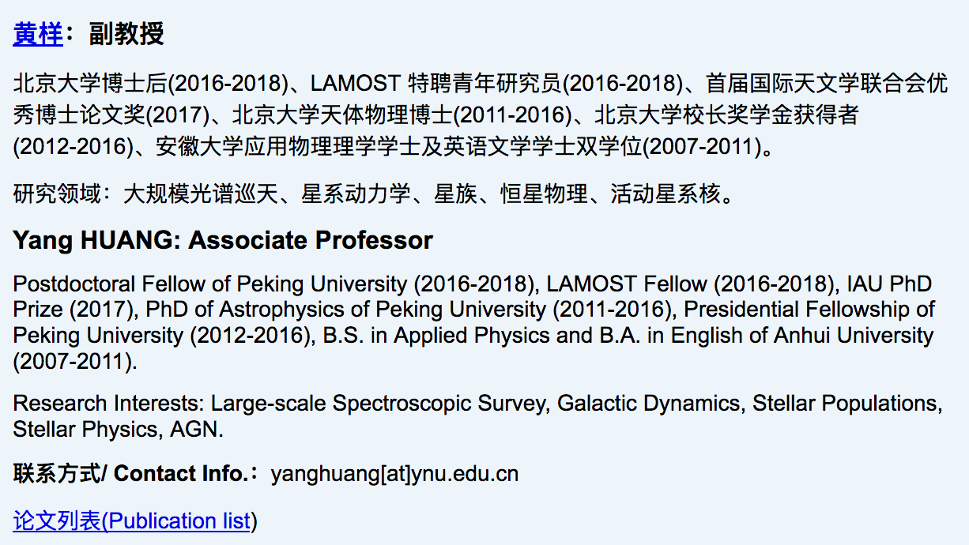
自我介绍

Slide 3
The most incomprehensible thing about the universe is that it is comprehensible.

Slide 4
The most incomprehensible thing about the universe is that it is comprehensible.
Albert Einstein

Slide 5
The most incomprehensible thing about the universe is that it is comprehensible.
Albert Einstein
细推物理须行乐，何用浮名绊此身。

Slide 6
The most incomprehensible thing about the universe is that it is comprehensible.
Albert Einstein
细推物理须行乐，何用浮名绊此身。
细推物理须行乐，何用浮名绊此身。
杜甫•《曲江二首》

Slide 7
天文学
曰：遂古之初，谁传道之？
上下未形，何由考之？
冥昭瞢闇，谁能极之？
冯翼惟象，何以识之？
明明闇闇，惟时何为？
阴阳三合，何本何化？
…
屈原《天问》

Slide 8
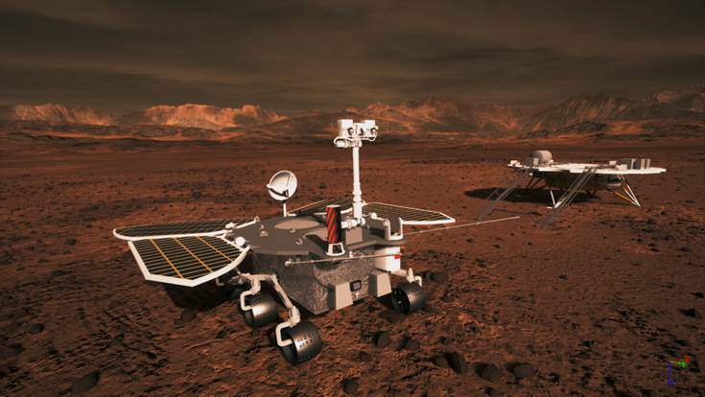
天文学
曰：遂古之初，谁传道之？
上下未形，何由考之？
冥昭瞢闇，谁能极之？
冯翼惟象，何以识之？
明明闇闇，惟时何为？
阴阳三合，何本何化？
…
屈原《天问》
天问一号

Slide 9
天文学
曰：遂古之初，谁传道之？
上下未形，何由考之？
冥昭瞢闇，谁能极之？
冯翼惟象，何以识之？
明明闇闇，惟时何为？
阴阳三合，何本何化？
…
屈原《天问》
形成
演化

Slide 10
“有两种东西，我对它们的思考越是深沉和持久，它们在我心灵中唤起的惊奇和敬畏就会日新月异，不断增长，这就是我头上的星空和心中的道德定律。”
康德 《实践理性批判》

Slide 11
“有两种东西，我对它们的思考越是深沉和持久，它们在我心灵中唤起的惊奇和敬畏就会日新月异，不断增长，这就是我头上的星空和心中的道德定律。”
康德 《实践理性批判》
探索宇宙本质，唤醒人类良知。

Slide 12
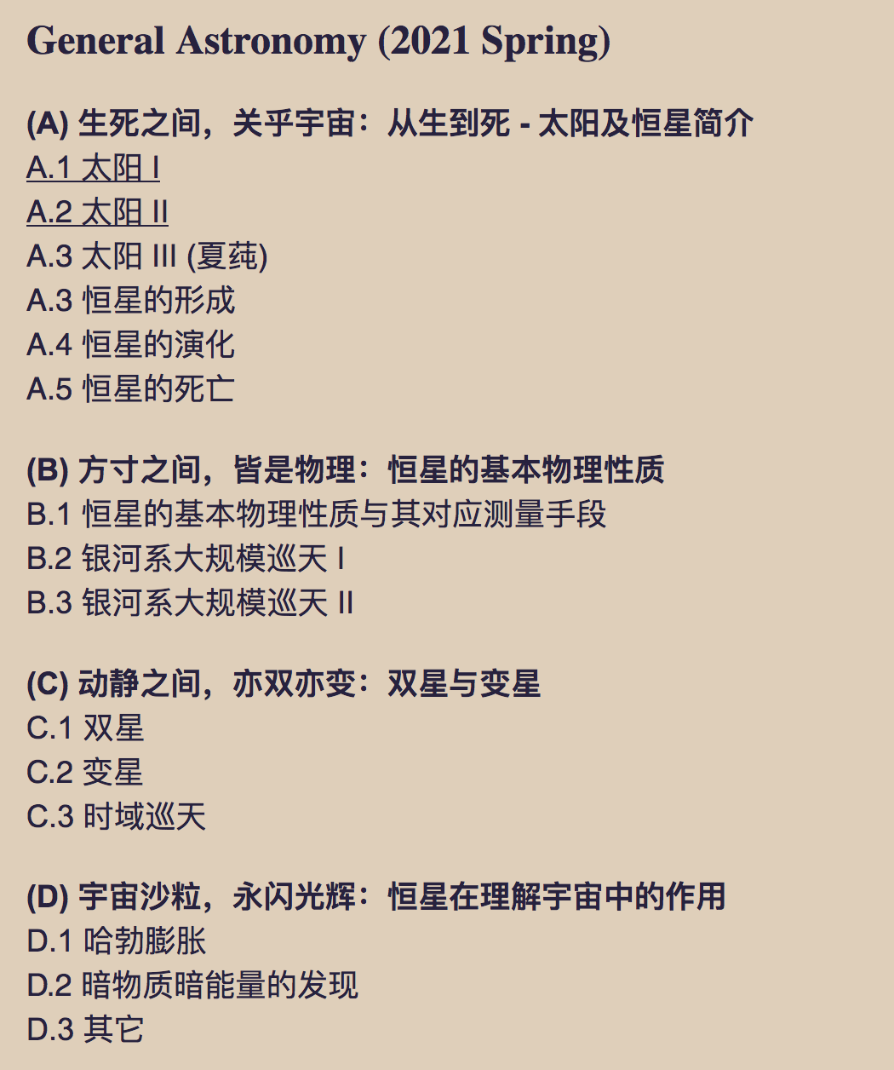
Outline (课程设计)

Slide 13
The Sun （太阳）
第一次课：
太阳的物理性质
太阳的能源机制
太阳的内部
太阳的观测

Slide 14
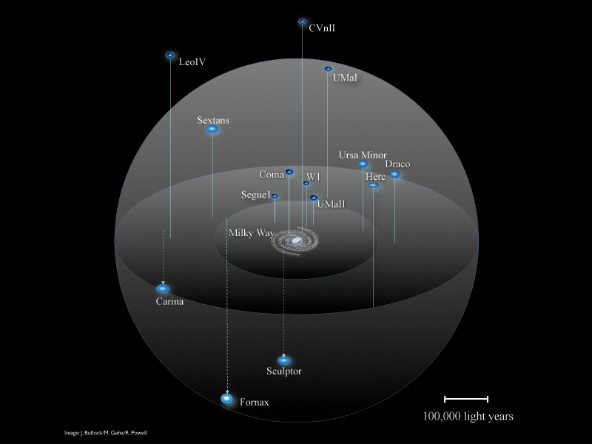
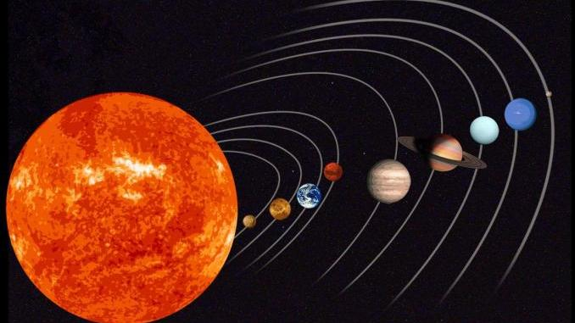
The Sun （太阳）
太阳的物理性质
认识太阳在宇宙中的位置：
太阳是银河系外盘（R ~ 8.2 kpc; Z ~ 20 pc）中一颗正处于主序演化的普通矮星。

Slide 15
The Sun （太阳）
太阳的物理性质
我们通过一个计算游戏来简单理解下太阳的一些基本性质：
已知：
日地距离 (1 AU)：149,598,000 km
太阳的角直径：32 角分
地球质量：5.965*10^24 kg
地球绕转太阳的速度：29.79 km/s
问：
太阳光传到地球的时间：
太阳的质量：
太阳的半径：

Slide 16
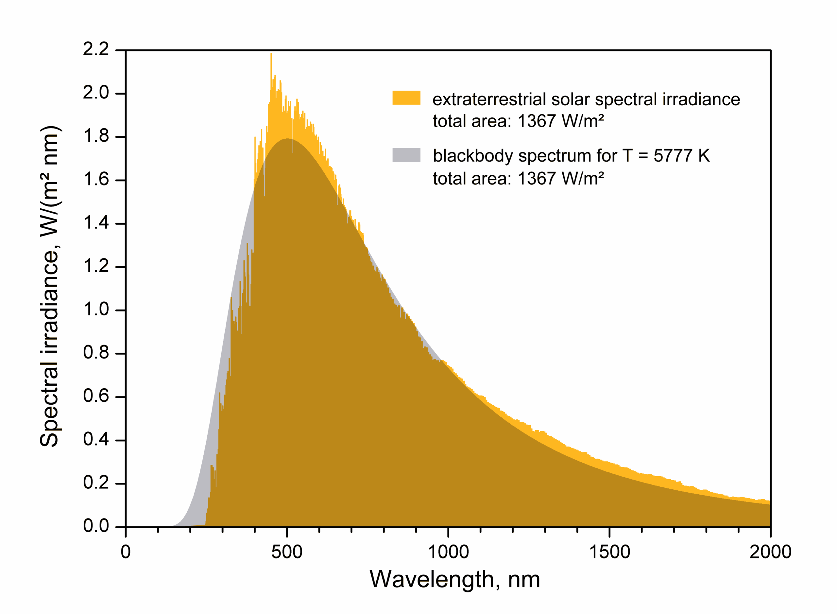
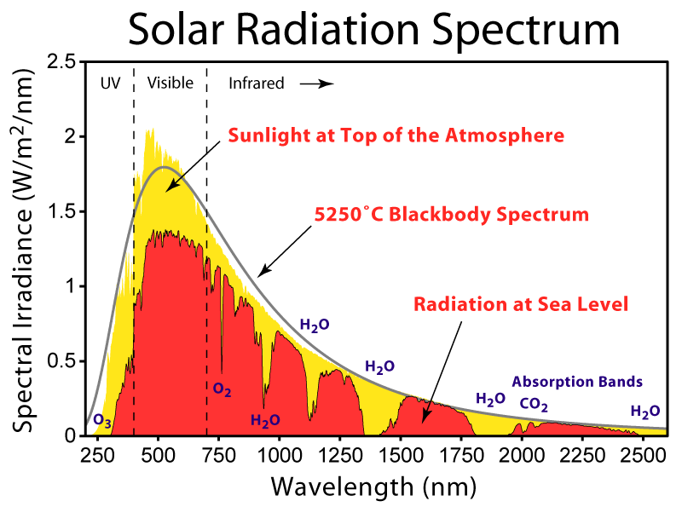
The Sun （太阳）
太阳的物理性质
太阳的有效温度：5777 K（黄色）

Slide 17
The Sun （太阳）
太阳的物理性质
我们通过一个计算游戏来简单理解下太阳的一些基本性质：
已知：
日地距离 (1 AU)：149,598,000 km
太阳的角直径：32 角分
地球质量：5.965*10^24 kg
地球绕转太阳的速度：29.79 km/s
太阳的有效温度： 5777 K
问：
太阳光传到地球的时间：
太阳的质量：
太阳的半径：
太阳的光度：

Slide 18
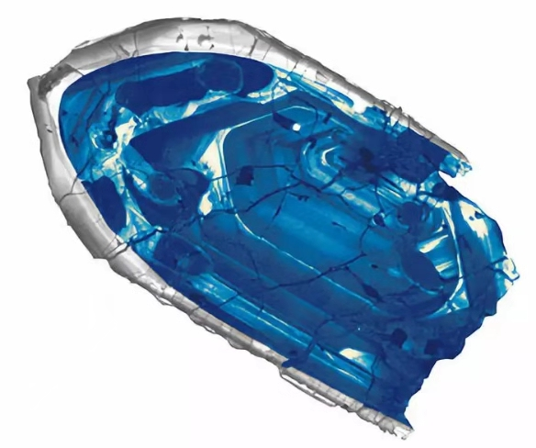
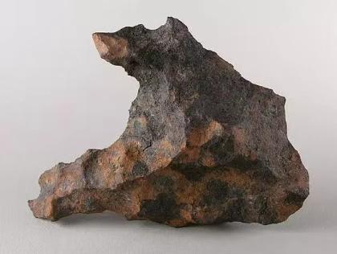
The Sun （太阳）
太阳的物理性质
年龄：
地球的冷却速度：2000万年至4亿年（开尔文勋爵）
铅铀法（半衰期）：约46亿年
微型锆石晶体
代亚布罗峡谷陨石碎片

Slide 19
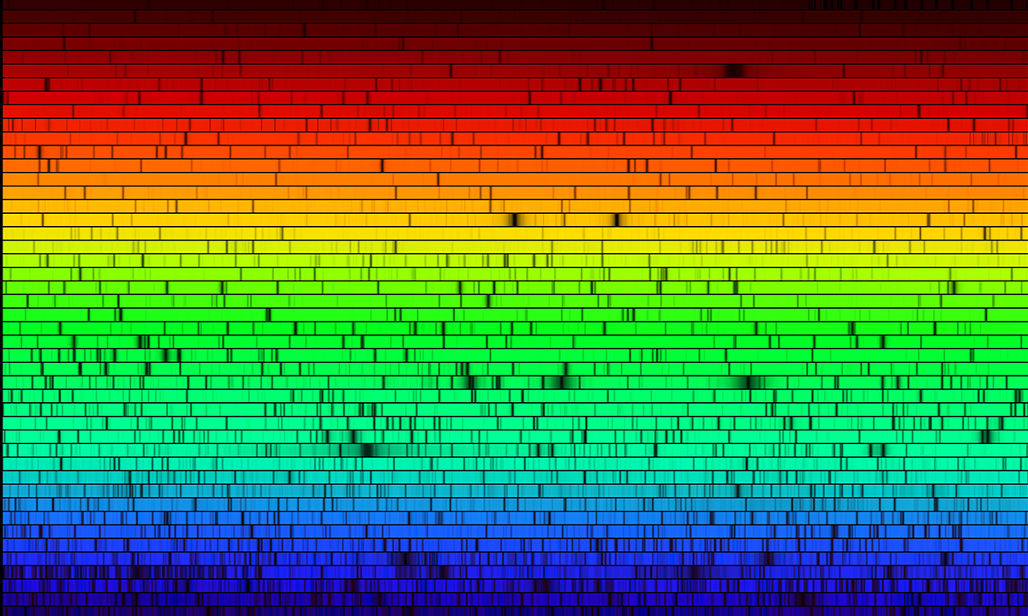
The Sun （太阳）
太阳的物理性质

Slide 20
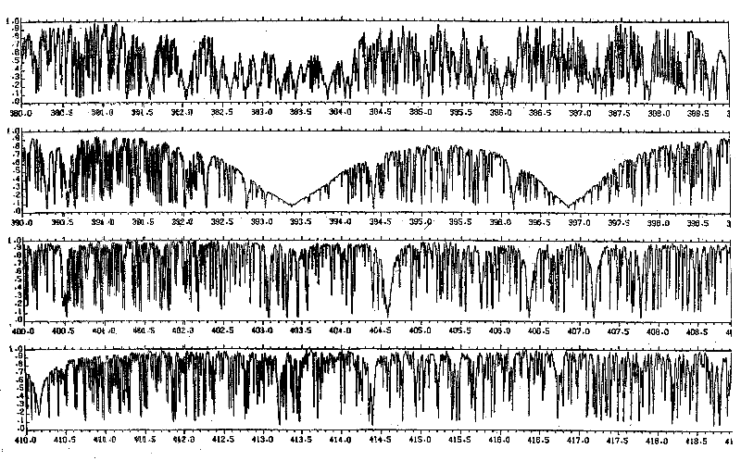
The Sun （太阳）
太阳的物理性质
化学性质：
74% 氢
25% 氦
1% 其它元素

Slide 21
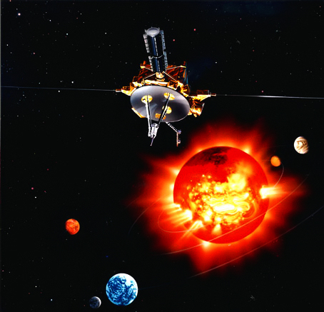
The Sun （太阳）
太阳的物理性质
化学性质：
74% 氢
25% 氦
1% 其它元素

Slide 22
The Sun （太阳）
太阳的物理性质
运动学性质：
太阳绕转银河系中心的速度约为: 238 km/s
太阳的本征速度是定义本地精致坐标系的基石。
问：
太阳绕银河系一圈需要多久？
目前已经转了多少圈了？

Slide 23
The Sun （太阳）
太阳能源机制
太阳辐射总额是3.826*10^26 W (J/s)
1克优质煤完全烧掉，只能放出8.36千焦的热
问：如果太阳是一个火球，那么按照优质煤的燃烧效率，太阳从此刻算起还可以燃烧多久？

Slide 24
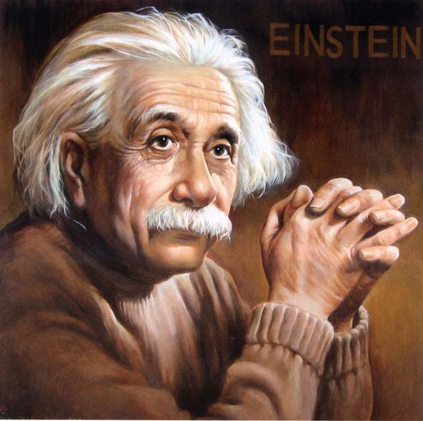
The Sun （太阳）
太阳能源机制
太阳辐射总额是3.826*10^26 W (J/s)
1克优质煤完全烧掉，只能放出8.36千焦的热
E = mc²
1g物质可以放出9*10^13 J的能量

Slide 25
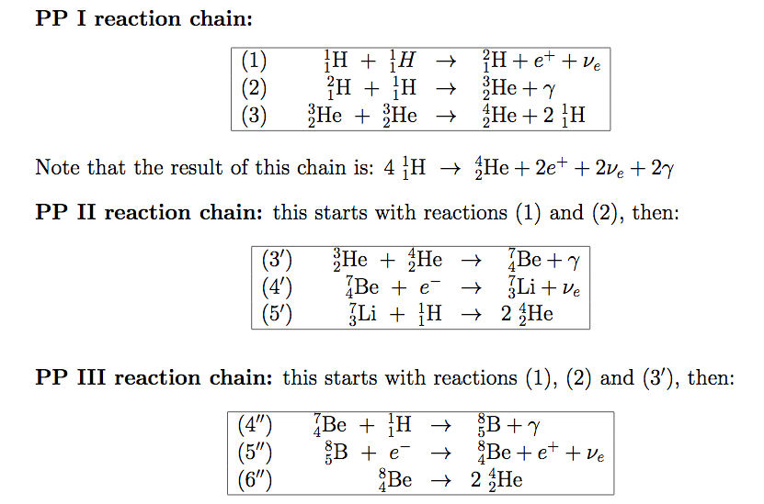
The Sun （太阳）
太阳能源机制

Slide 26
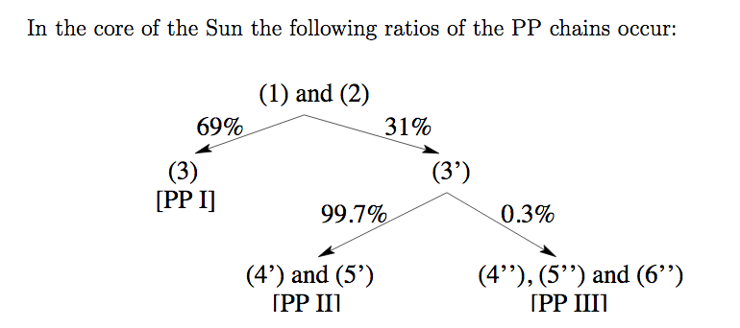
The Sun （太阳）
太阳能源机制

Slide 27
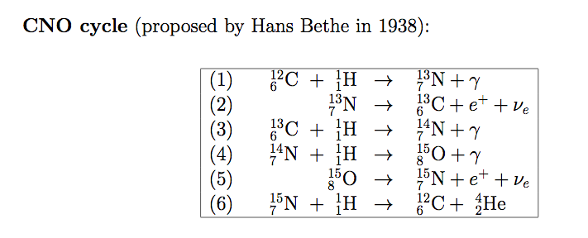
The Sun （太阳）
太阳能源机制

Slide 28
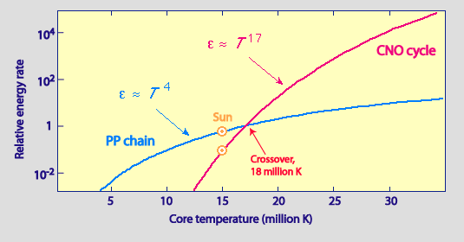
The Sun （太阳）
太阳能源机制

Slide 29
The Sun （太阳）
太阳能源机制
每个氢核（质子）的静质量是1.007825 amu（amu代表原子质量，1 amu = 931.5 MeV）
一个氦核的静质量是4.002603 amu
因此太阳内部核反应释放的能量为多少？维持太阳的光度每年需要消耗多少质量？

Slide 30
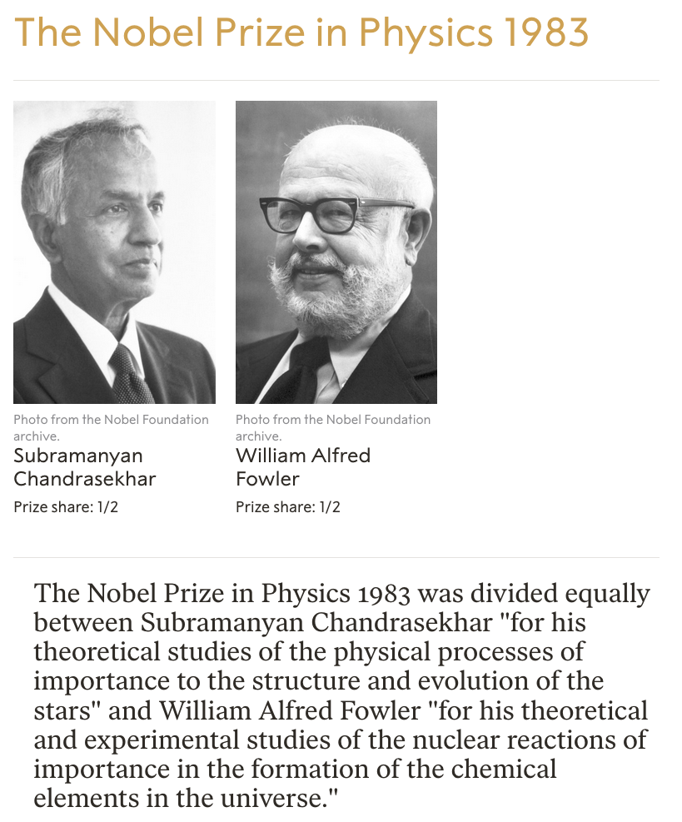
The Sun （太阳）
太阳能源机制

Slide 31
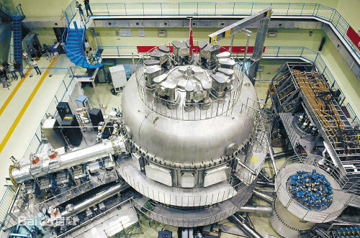
The Sun （太阳）
太阳能源机制
全超导托卡马克EAST核聚变实验装置

Slide 32
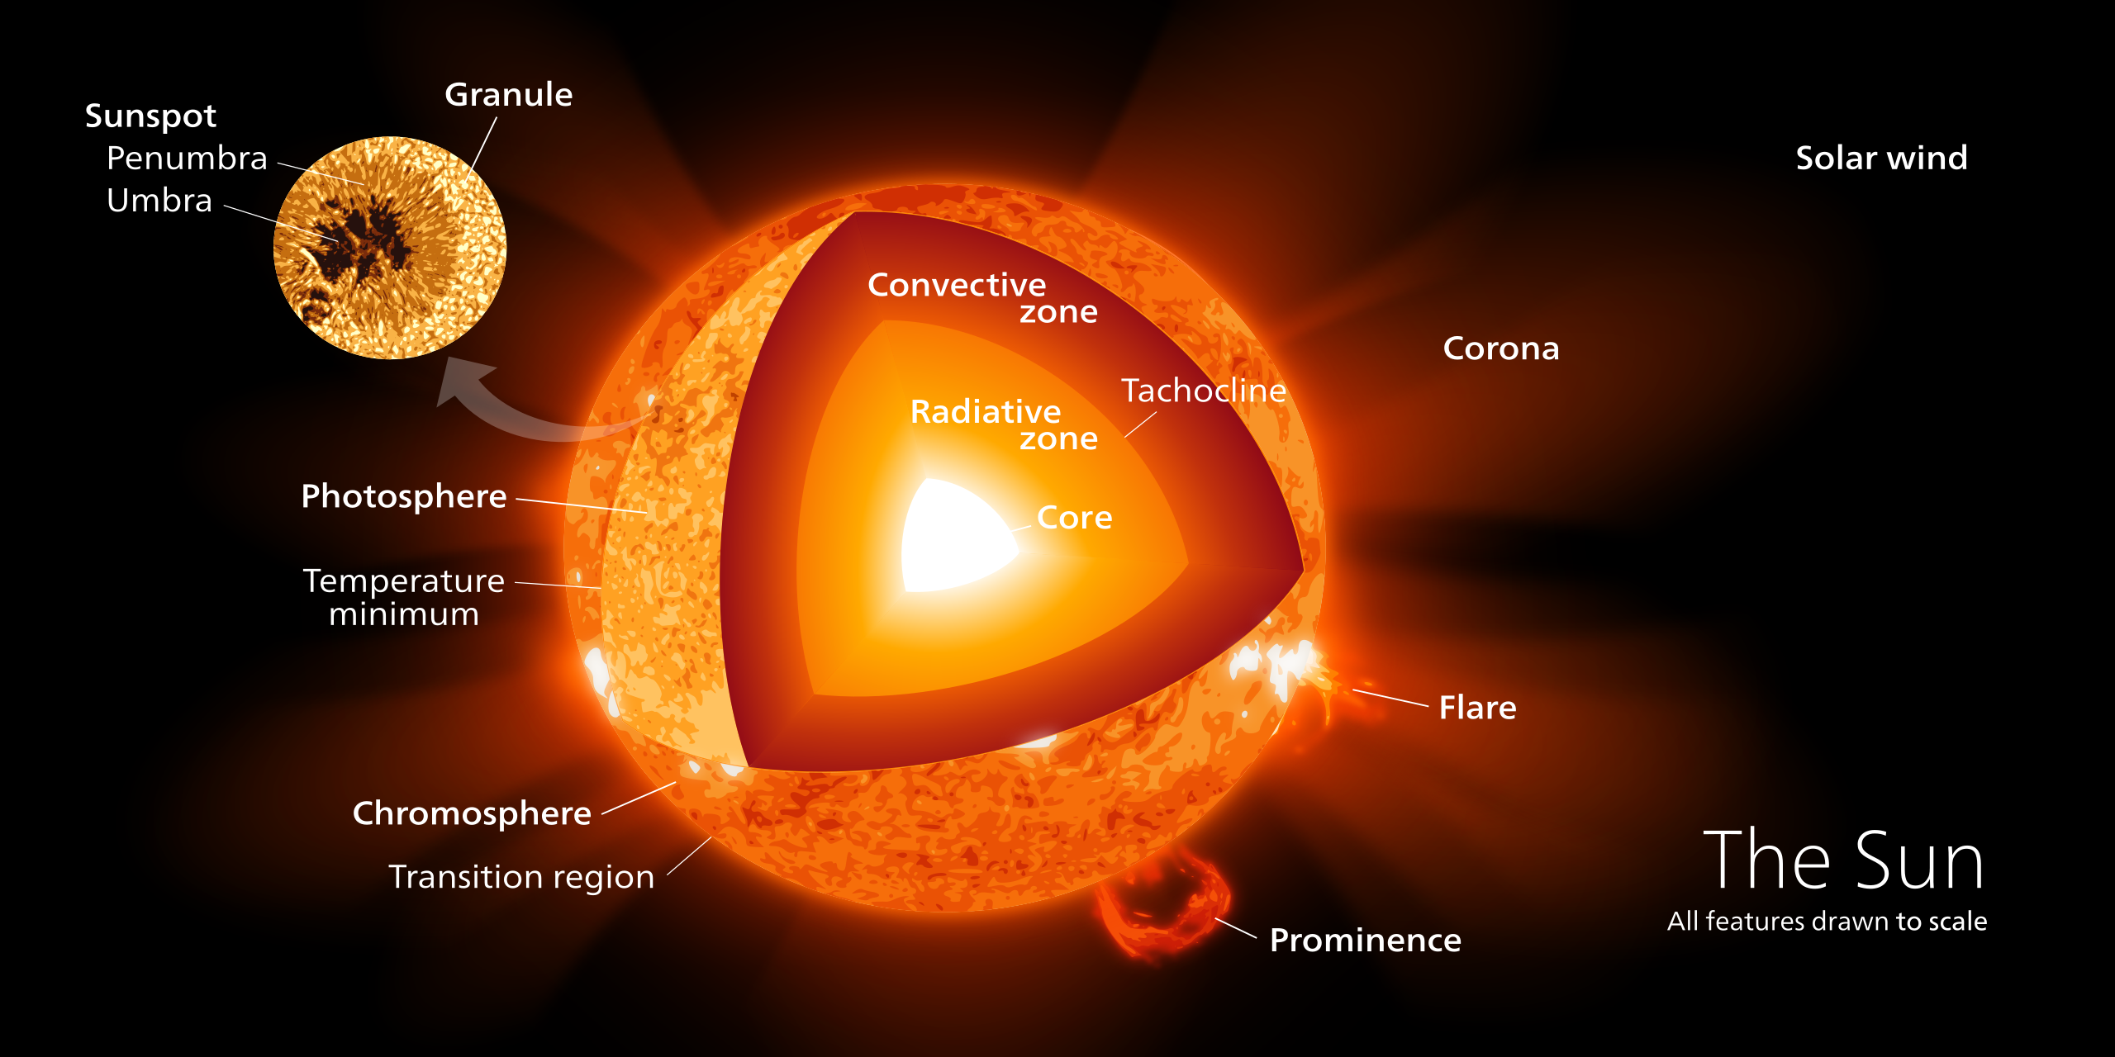
The Sun （太阳）
太阳的内部

Slide 33
The Sun （太阳）
太阳的内部
从里向外分三个区：核反应区、辐射区和对流区
从里向外分三个层圈：光球层、色球层和日冕

Slide 34
The Sun （太阳）
太阳的内部
一、核反应区
太阳在自身的引力作用下,物质向核心聚集,在核心形成高温和超高压态,导致了内部的氢聚变为氦的热核反应。从中心到 0.25 Rsun,约占太阳体积1/64,而其质量却占太阳总质量的一半以上。太阳核心的温度高达1.5*10^7 - 2×10^7 K,压力为 2.5×10^11 atm,即超过地面大气压的2500亿倍!物质密度为150000kg/m^3。核心区的温度和密度的分布都随着与太阳中心距离的增而迅速下降。在这个超高温、超高压的核心区,发生着激烈的热核反应。在所产生的能量主要来自氢核合成氦核的聚变,它是太阳辐射和太阳活动的主能量来源,太阳发射的能量约99%是由这里产生的。

Slide 35
The Sun （太阳）
太阳的内部
二、辐射区
从0.25 ~ 0.86 Rsun是辐射区。在这层中气体温度约7×10^6 K,密度约 15000 kg/m³。按体积而言,辐射区约占太阳体积的一半。太阳核心产生的能量,通过这个区域以辐射的方式向外传输。核心区产生的光子在向外表面传播的过程中多次被物质吸收,而后再发射,才传输到太阳的外面大气层。

Slide 36
The Sun （太阳）
太阳的内部
三、对流区
对流区在辐射区的外面,大约从0.86 Rsun至光球的底部,温度约5×10^5 K,密度也降至150 kg/m³。由于巨大的温度差引起对流,内部的热量主要以对流的方式向太阳表面传输。除了通过对流和辐射传输能量外,在对流区的大气湍流还会产生扰动,即低频声波。这种声波将机械能量传输到太阳外层大气,导致加热和其他作用。

Slide 37
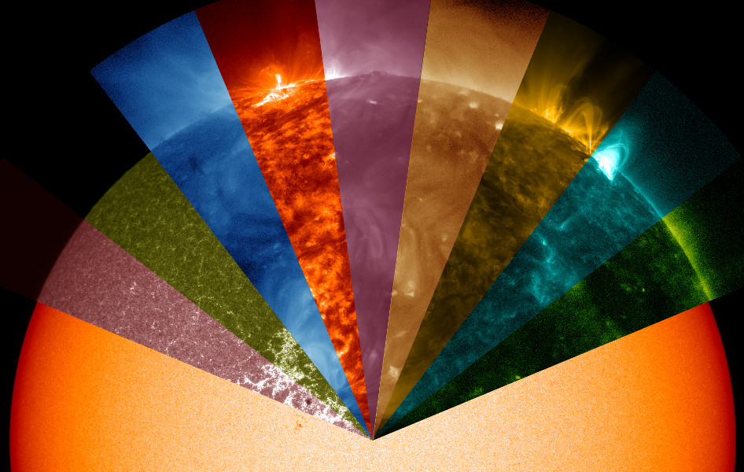
The Sun （太阳）
太阳的观测

Slide 38
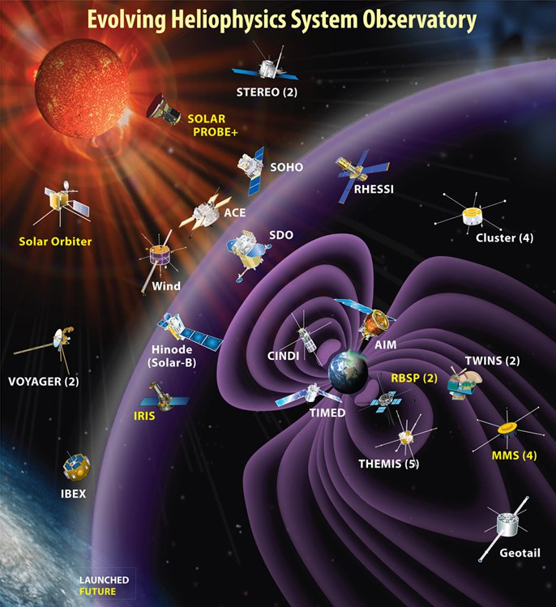
The Sun （太阳）

Slide 39
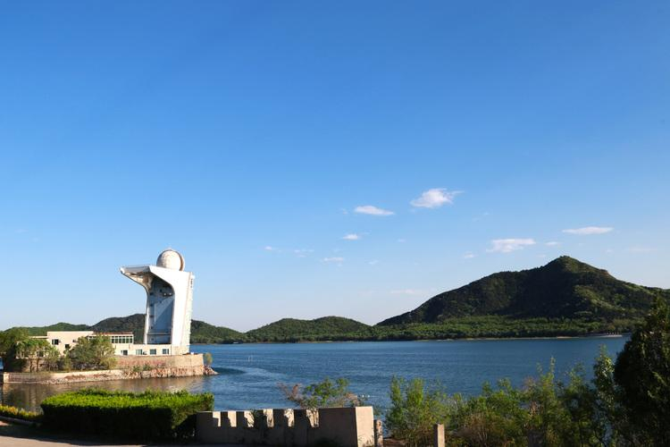
The Sun （太阳）
国家天文台怀柔太阳观测基地是中国科学院国家天文台天文观测与研究的重要基地之一，主要开展太阳磁场和速度场的观测与研究。基地始建于1984年，位于北京市怀柔水库北岸，距离北京市中心约60公里。

Slide 40
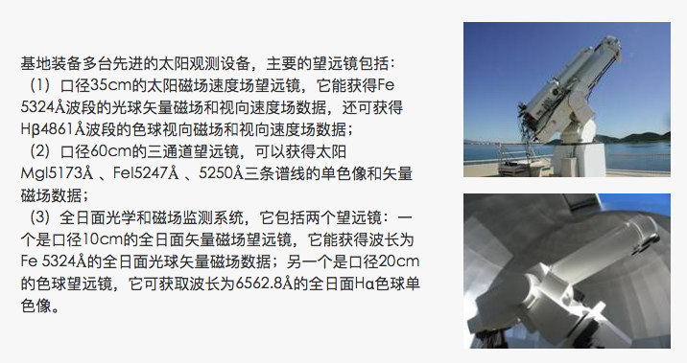
The Sun （太阳）

Slide 41
The Sun （太阳）
国家天文台怀柔太阳观测基地是中国科学院国家天文台天文观测与研究的重要基地之一，主要开展太阳磁场和速度场的观测与研究。基地始建于1984年，位于北京市怀柔水库北岸，距离北京市中心约60公里。

Slide 42
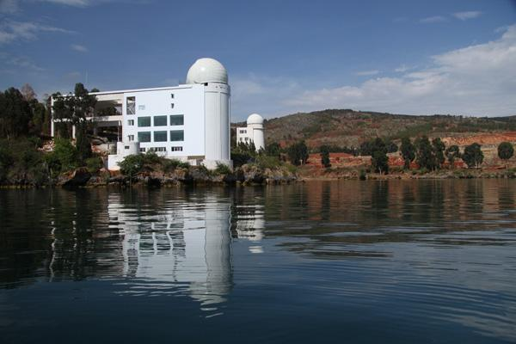
The Sun （太阳）
抚仙湖太阳观测站位于中国云贵高原的抚仙湖畔，，海拔高度1720米。抚仙湖太阳观测站隶属于中科学院云南天文台。主力观测设备为：一米新真空红外太阳望远镜，原名一米红外太阳塔，主要进行太阳高分辨率的太阳成像、光谱以及磁场观测。

Slide 43
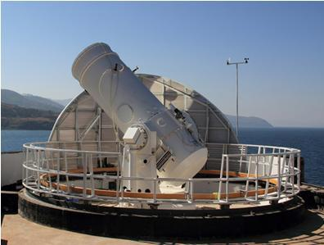
The Sun （太阳）
抚仙湖太阳观测站位于中国云贵高原的抚仙湖畔，，海拔高度1720米。抚仙湖太阳观测站隶属于中科学院云南天文台。主力观测设备为：一米新真空红外太阳望远镜，原名一米红外太阳塔，主要进行太阳高分辨率的太阳成像、光谱以及磁场观测。

